Slide 1
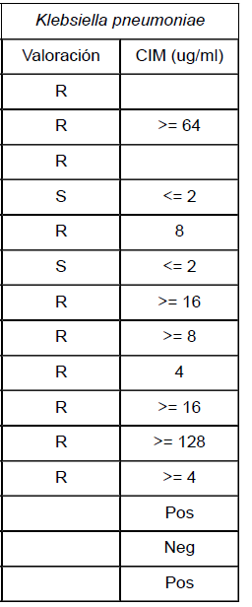
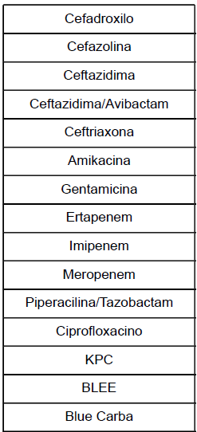
INFECCIÓN DEL TRACTO URINARIO POR KLEBSIELLA PNEUMONIAE MULTIRRESISTENTE; DESAFÍOS, MANEJO E INCERTIDUMBRES, A PROPÓSITO DE UN CASO.
Autores: Gutiérrez, Saúl¹; Opazo, Manuel¹; Jofré, Fabián¹; Lorca, Pablo¹
Tutor: Bermeo, Andres²
1. Interno de Medicina, Universidad de Santiago de Chile.
2. Residente Cirugía General, Universidad de Santiago de Chile - Hospital San José.
Resolución del caso
La paciente logra la erradicación de KPN con terapia antibiótica de Ceftazidima/Avibactam 1,25 gramos cada 8 horas por 7 días. Posterior al alta de la paciente se recibe estudio de screening fenotípico del Instituto de Salud Pública, de acuerdo con las normas vigentes a nivel nacional.
Discusión
Existen múltiples áreas sin consenso en el tratamiento de ITU MDR, en aspectos como controles al termino de la terapia y medidas extrahospitalarias.
Este caso, muestra los déficits existentes en la evidencia científica; la paciente presentaba múltiples cursos antibióticos por úlceras diabéticas, la KPN MDR presentaba sensibilidad a 2 antibióticos únicamente, de los cuales solo uno es indiscutiblemente elegible dada la nefrotoxicidad de la Amikacina en una paciente con ERC etapa III. La sociedad europea de Urología no recomienda la toma de urocultivos al finalizar tratamientos guiados por antibiograma, se desconoce la aplicabilidad de la recomendación en ITU por patógenos MDR, tampoco existen recomendaciones en medidas de aislamiento ambulatorio. De este caso se concluye la relevancia del uso racional de antibióticos, el alto costo de los tratamientos antibióticos a utilizar en ITU MDR y la escasa evidencia disponible respecto del manejo (3) .
Referencias
1. Foxman B. Urinary tract infection syndromes: occurrence, recurrence, bacteriology, risk factors, and disease burden. Infect Dis Clin North Am. 2014;28(1):1-13. doi:10.1016/j.idc.2013.09.003.
2. Walker E, Lyman A, Gupta K, Mahoney MV, Snyder GM, Hirsch EB. Clinical Management of an Increasing Threat: Outpatient Urinary Tract Infections Due to Multidrug-Resistant Uropathogens. Clin Infect Dis. 2016;63(7):960-965. doi:10.1093/cid/ciw396.
3. EAU Guidelines. Edn. presented at the EAU Annual Congress Amsterdam the Netherlands 2020. ISBN 978-94- 92671-07-3.
Introducción
Las Infecciones del trato urinario (ITU), corresponde a una de las infecciones más frecuentemente encontradas en el medio intra y extra hospitalario.
El agente causal más frecuentemente aislado es E. coli (1); pero en los últimos años se ha registrado un incremento de los patógenos Multidrogoresistentes (MDR) (2).
Un uropatógeno MDR puede ser definido como un agente no susceptible a ≥ 1 antibiótico en ≥ 3 familias de antibióticos.
Algunos de los factores de riesgo para padecer una ITU por patógeno MDR son el uso extendido de antimicrobianos, antecedente de ITU, viajes internacionales recientes, Enfermedades crónicas no transmisibles (ECNT). Lo anterior supone desafíos en el tratamiento, aumento de los costos hospitalarios y días-cama.
Presentación del caso
Paciente de sexo femenino, de 62 años, con antecedentes de Diabetes Mellitus II, ITU a repetición por agentes MDR, enfermedad renal crónica (ERC) etapa III, Hipertensión arterial.
Hospitalizada por angina inestable; Presenta disuria y urgencia miccional en la hospitalización.
En la hospitalización actual se obtiene un urocultivo positivo para E. faecium MDR, E. coli multisensible, K. pneumoniae MDR con Blue Carba y KPC positivo, sensible a Amikacina, diagnosticándose una ITU MDR. Se realiza estudio ampliado de sensibilidad, que informa sensibilidad a Ceftazidima/Avibactam.
Pregunta clínica
En pacientes con antecedente de uso antibiótico a repetición y enfermedades crónicas no transmisibles (ECNT) que cursan con ITU por bacterias MDR, comparado con controles sin ECNT y con ITU por agente no MDR ¿Cuáles son las particularidades del manejo y sus limitaciones?
Figura 1. Antibiograma con estudio de sensibilidad extendido de K. pneumoniae, obtenido de cultivo de orina del paciente tratado. KPC: Serin Carbapenemasa. BLEE: Betalactamasa de espectro extendido. CIM: Concentración inhibitoria mínima Basado en informe de antibiograma del Complejo Hospitalario San José.
Abordaje metodológico
El abordaje de los pacientes con ITU MDR es complejo, no existen acuerdos en manejo ambulatorio e intrahospitalario actualmente.
En este caso se inició tratamiento antibiótico guiado por estudio de sensibilidad, con Ceftazidima/Avibactam; sumado a medidas de aislamiento por contacto.

